Slide 1
“LA INTEGRACIÓN PARA EL DESARROLLO GANADERO” 10 años de Pasantías
Tutores: M.V. Fernando Gil
M.V. Federico Santangelo
Pasantes: Mariela D’alessandro
Mailen Riveira Rubin
Ricardo Daniel Simari

Slide 2
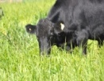
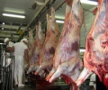
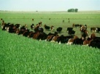
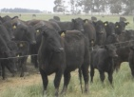
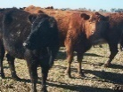
Objetivos de las Pasantías
Lograr una coherencia temática tendiente a mostrar la problemática tanto de la Cadena de Ganados y Carne en su conjunto como la del productor tranqueras adentro.
Analizar y reflexionar a lo largo de las diferentes pasantías una visión global del negocio ganadero en Argentina y el mundo.
Buscar soluciones a estas problemáticas

Slide 3
Consideraciones:
Estancamiento del Sector en los últimos 40 años
Stock
La producción de carne
Consumo de carne per-cápita
Pérdida de protagonismo en el mercado internacional.

Slide 6
Consideraciones:
Estancamiento del Sector en los últimos 40 años
Stock
La producción de carne
Consumo de carne per-cápita
Pérdida de protagonismo en el mercado internacional.
Marcando las ineficiencias de la cadena y
El Potencial del Sector

Slide 7
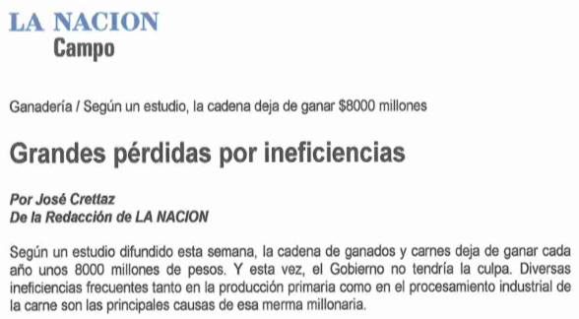
Marcando la ineficiencias de la Cadena (2007)

Slide 8
16.2 Mill.
12.8 Mill.
3.350.000
TERNEROS MÁS

Slide 9
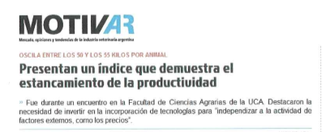
AUMENTO DE TASA DE EXTRACCIÓN Y PESO DE FAENA
 | 226,4 Kg. | 245 Kg.
23,4 % | 3.017.377 TN | 3.265.415 TN
30 % | 3.868.432 TN | 4.186.430 TN
Peso
res
T.E.
Productividad del Stock
73.4 Kg.
1.169.053 TN

Slide 10
Productivas
Organizativas
Políticas
Comerciales
Tecnológicas
Climáticas

Slide 11
Evaluar el impacto de cada una de las tecnologías utilizadas en los índices productivos y en el resultado económico. (2009)
1º
2º

Slide 12
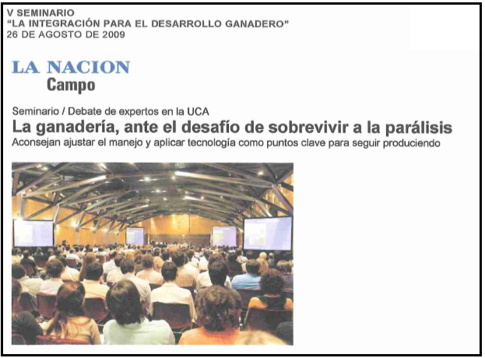
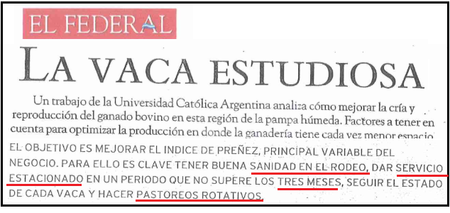

Slide 13
Productivas
Organizativas
Políticas
Comerciales
Tecnológicas
Climáticas

Slide 14
LA GANADERÍA Y EL DESARROLLO LOCAL
“Los Por Qué de la Ganadería en el Partido de Punta Indio”(2008)
“Adopción de tecnología agropecuaria de la ganadería
vacuna en la Cuenca del Salado” (2013)

Slide 15
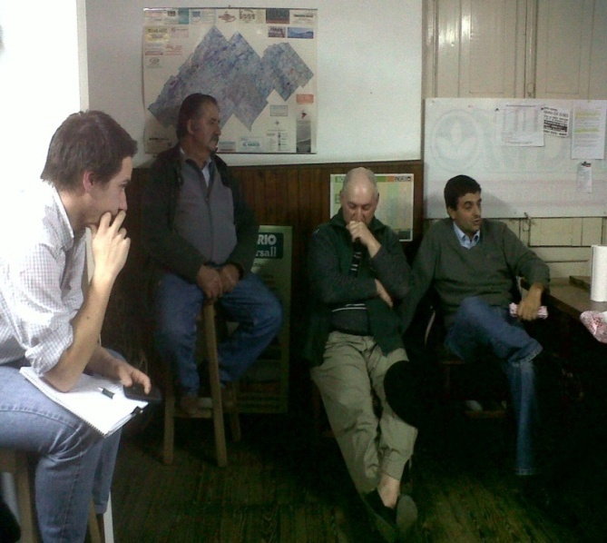
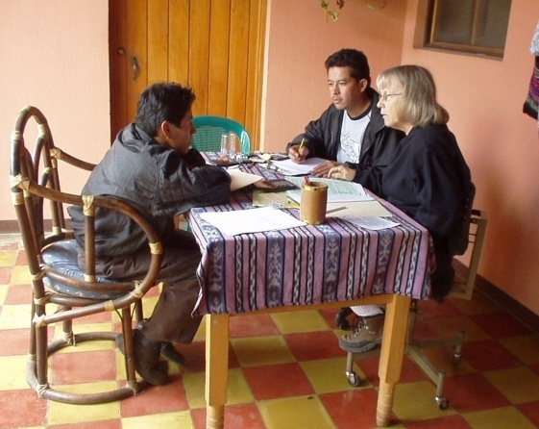
Definición de herramientas de abordaje a campo
ENCUESTAS
ENTREVISTAS
JORNADAS DE CAMPO
TALLERES GRUPALES

Slide 16
Conclusiones
El tamaño del establecimiento no determina el grado de adopción de tecnologías por parte de los productores.
No se puede pensar en “Adopción de Tecnologías” sin tener en cuenta el “Perfil del Productor” que la va a implementar.

Slide 17
Conclusiones
La adopción de tecnología se efectiviza cuando el productor comprueba:
El impacto de la misma con respecto a los costos: Relación Costo / Beneficio.
El grado de “Dificultad en su implementación”:
Recursos Económicos
Manejo
La falta de personal es una restricción importante en la decisión de adopción de tecnología.

Slide 18
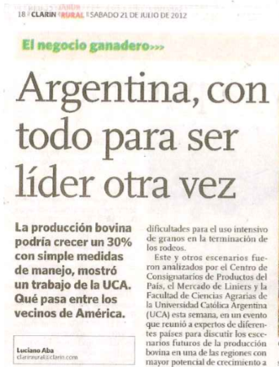

Slide 19
Para incrementar la oferta
de carne no es indispensable
aumentar el Stock, sino
mejorar la Productividad.

Slide 20
Productivas
Organizativas
Políticas
Comerciales
Tecnológicas
Climáticas

Slide 21
Un poco de historia… Año 2003
La devaluación implementada en 2002 y la posterior flotación del tipo de cambio aporta competitividad a los commodities argentinos en el mercado internacional.
En el año 2003 la Organización Mundial de Salud Animal (OIE) otorga el reconocimiento como región libre de aftosa con vacunación, luego del brote ocurrido en el año 2001.
La restricción a la entrada de carne de Estados Unidos y Canadá por la aparición de casos de “vaca loca” provoca un faltante importante de carne en el mercado internacional.
Por último, existe una expansión en el mercado interno impulsada por una reactivación económica.

Slide 22
Situación inicial: Año 2005
Las exportaciones llegaron al record: 770.000tn (3° exportador mundial)
La economía estaba en expansión.
Se retenían vientres y por lo tanto se generaban inversiones para la producción de terneros.
Todo esto llevaba consigo un aumento del 10-15% de los precios en mostrador.
El aumento de los precios fue generado por el incremento de la demanda

Slide 23
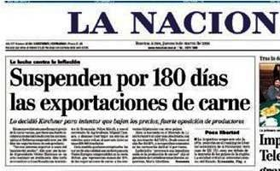
POLÍTICAS IMPLEMENTADAS EN ARGENTINA
Año 2005
15 % Retención a las exportaciones
Peso mínimo de faena obligatorio
Año 2007
Compensación a feed-lots
Año 2009
Retraso pago de compensaciones a feed-lots
2006
2008
2005
2007
2009
Año 2006
Creación ROE
Suspensión de las exportaciones
Precios sugeridos
Cupo a las exportaciones
Encaje productivo exportador
Año 2008
Precios sugeridos
Peso mínimo de faena obligatorio
Encaje productivo exportador.

Slide 24
4 años con faena de hembras superior al 43%
Fuente: IPCVA

Slide 25
Caída de 4 millones de cabezas faenadas
Fuente: IPCVA

Slide 26
Caída del 26%
870.000 tn
Fuente: IPCVA

Slide 27
Pérdida del 20% del stock en tan solo 2 años
Fuente: IPCVA

Slide 28
Más repercusiones en el sector…
Cierre de frigoríficos (aprox. 150 establecimientos)
Pérdidas de empleo (12 mil trabajadores industriales)
Salida de la actividad de los distintos actores
Destrucción de valor de la cadena

Slide 29
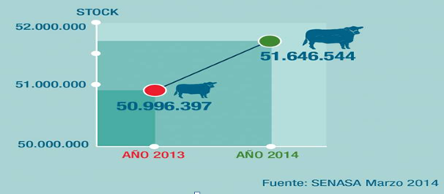
2010

Slide 30
2010
ARGENTINA

Slide 31
CONCLUSIONES
2010
2011
Fuerte caída del stock en los últimos dos años. 10 Millones de cabezas menos lo que representa el 20% del rodeo nacional.
De los cuales 5 Millones son vientres, lo que impactará en el futuro de la producción.
Persistirá la escasez de oferta de carne vacuna en el corto y mediano plazo.
Argentina continuará teniendo una participación irrelevante en el mercado mundial de carne.
Mejorando los índices productivos (66% de destete), puede llevar10 años recomponer lo perdido en los últimos dos. De no haber cambios no habrá recuperación.

Slide 32
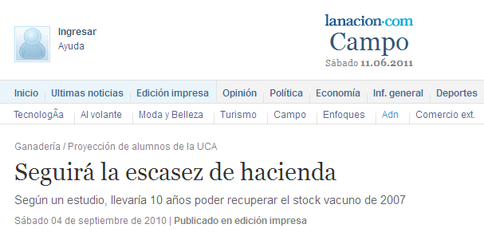
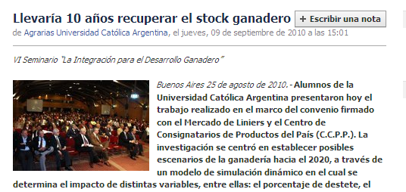
Notes:
HACER SALVEDAD: que desde el seminario ya paso un año, sin que siquiera se alcancen los supuestos del modelo –de hecho se continuo perdiendo hacienda- a pesar de una mayor retención de hembras y los nuevos escenarios de precios
La cantidad de vientres perdidos, según la conclusión 2010, esta referida a vacas y vaquillonas.
BASE DE DATOS SENASA!!!!

Slide 33
* Precio promedio de los cortes asado, bife angosto, carne picada, cuadril, nalga y paleta.
Fuente: IPCVA

Slide 34
+181%
+75%
+15%
* Precio promedio de los cortes asado, bife angosto, carne picada, cuadril, nalga y paleta.
Fuente: IPCVA

Slide 35
+391%
* Precio promedio de los cortes asado, bife angosto, carne picada, cuadril, nalga y paleta.
Fuente: IPCVA

Slide 36
En el mercado internacional…

Slide 37
+57%
OECD-FAO Agricultural Outlook 2013 - © OECD 2013 , Minagri con datos USDA

Slide 38
3
4
5
9.896 Millones de dólares
5
10
12
OECD-FAO Agricultural Outlook 2013 - © OECD 2013 , Minagri con datos USDA

Slide 39
Comparando con los países del MERCOSUR…

Slide 40
+7%
Fuente: IBGE

Slide 41
+64%
+59%
Fuente: IBGE , USDA

Slide 42
-6%
Fuente: INAC

Slide 43
+9%
+28%
Fuente: INAC

Slide 44
+41%
Fuente: SENACSA

Slide 45
+279%
+75%
Fuente: SENACSA

Slide 46
 |  | VARIACIÓN PORCENTUAL 2013 vs. 2003
 | STOCK (cab) | PRODUCCIÓN (tn) | EXPORTACIONES (tn) | CONSUMO per-cápita (kg/hab/año)
ARGENTINA | -8% | 7% | -30% | 6%
BRASIL | 7% | 64% | 59% | 66%
URUGUAY | -6% | 9% | 28% | 20%
PARAGUAY | 41% | 75% | 279% | 31%

Slide 47
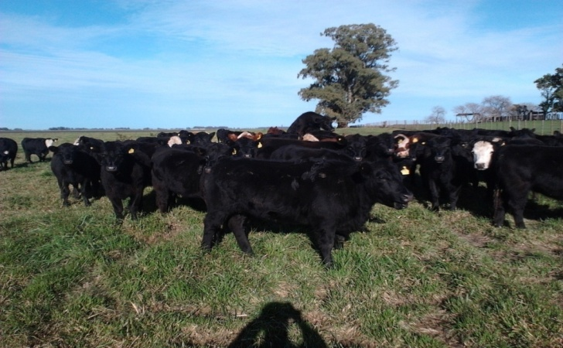
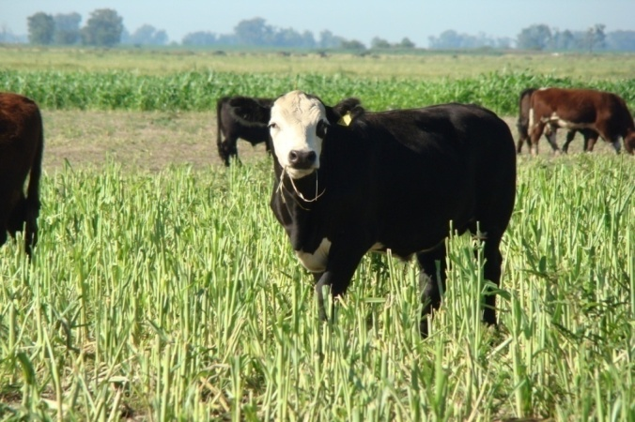
PERSPECTIVAS
Y AGENDA

Slide 48
Perspectivas FAO a 2022
Altos precios nominales de los productos.
El contexto tiende a favorecer la producción en los países en desarrollo, en los que prevalecen los sistemas de producción de bajos insumos.
En términos reales, los precios de la carne en 2012 se situaron en niveles récord en un periodo de 15 a 20 años . Se prevé que permanecerán en niveles altos durante el periodo de las Perspectivas

Slide 49
Perspectivas FAO a 2022
Producción
En la mayoría de las economías BRICS, se esperan aumentos continuos de la productividad a partir de la adaptación y difusión de tecnología.
Comercio
Liderados por Brasil, Estados Unidos de América e India, se espera que el comercio de carne de vacuno continuará aumentando durante el periodo de las Perspectivas.

Slide 50
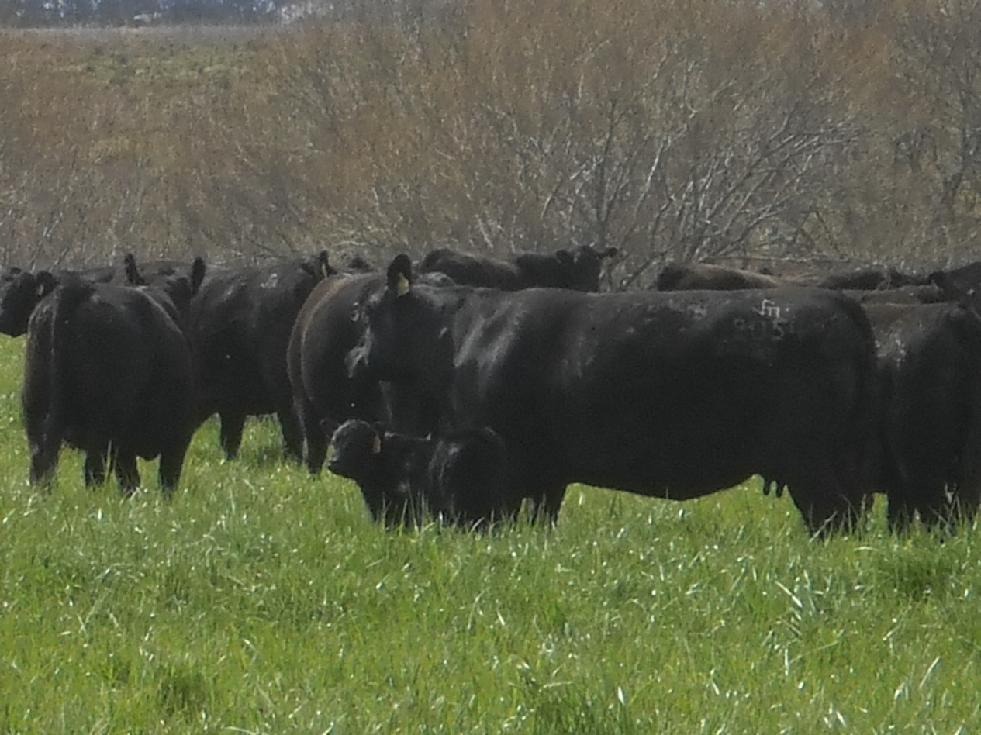
Y ARGENTINA…………

Slide 51
AGENDA
Eliminar medidas que llevan a cupos o restricciones en los volúmenes de comercialización:
ROE (Registro de Operaciones de Exportación)
Encaje productivo exportador – Baratas
2. Eliminar las retenciones
3. Reforma Impositiva:
Permitir el ajuste por inflación
Simplificar el sistema, evitando la multiplicidad de impuestos.

Slide 52
AGENDA
4. Programas para incrementar la productividad ganadera:
Promover el incremento de la oferta forrajera, mediante la siembra de pasturas.
Favorecer la adopción de genética superior y planificación sanitaria
5. Financiamiento:
Disponer de créditos a tasas accesibles y plazos acorde a los tiempos de producción ganadera

Slide 53
AGENDA
6. Mercados:
Previsibilidad comercial en el tiempo
Accesos a mercados de alto valor (Cuota 481)
7. Industria:
Establecer un Estándar sanitario mínimo
Generar condiciones de igualdad de competencia
8. Infraestructura:
Plan de obras en caminos, rutas, escuelas, comunicaciones, etc.

Slide 54
Reflexiones Finales
El sector más temprano que tarde irá a sistemas productivos más eficientes y profesionales.
La Intensificación significará una mayor integración Agricultura – Ganadería.
Con un mercado de exportación abierto y constante, se incorporará en forma estable la recría y se faenaran animales más pesados.
La capacitación del personal jugará un rol clave a fin de mejorar la productividad.

Slide 55
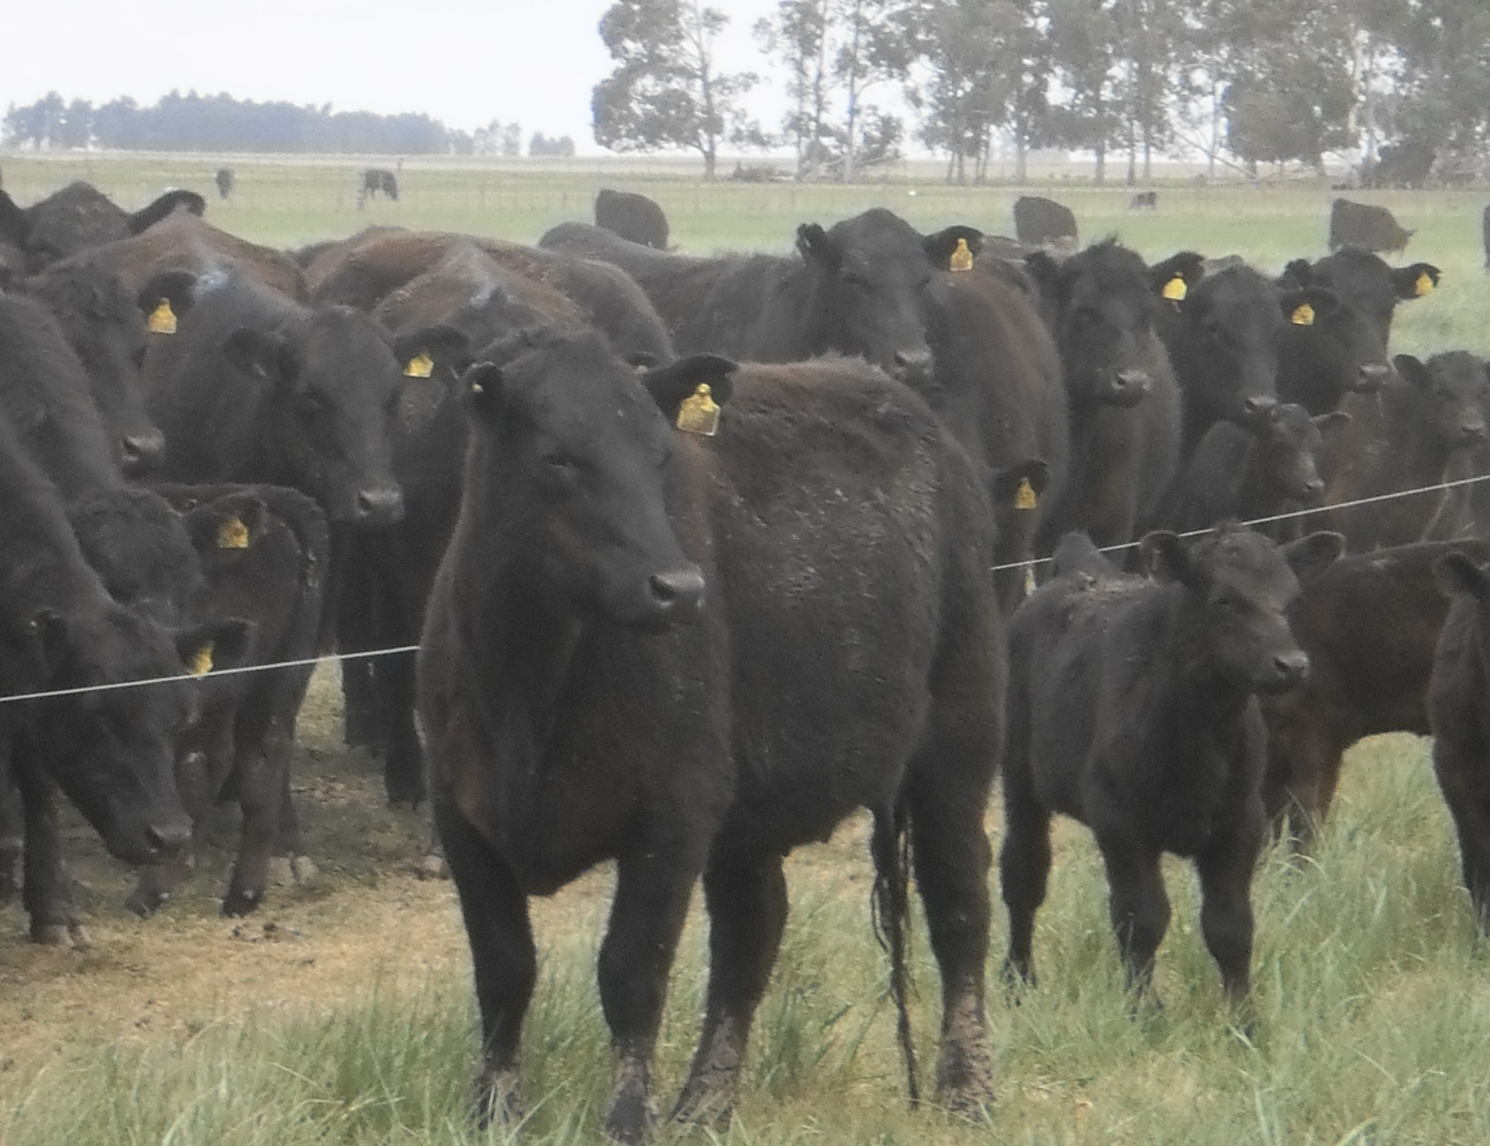
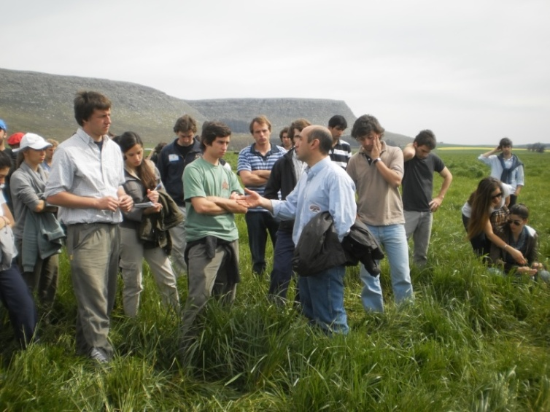
El debate sigue abierto………..
PODREMOS SALIR DEL ESTANCAMIENTO Y DEJAR DE HABLAR DE ESTOS TEMAS ?
HAY DEMANDA,
CONTAMOS CON LA POSIBILIDAD DE OBTENER LA OFERTA:
Recursos Humanos y Tecnologías a disposición de la Producción

Slide 56
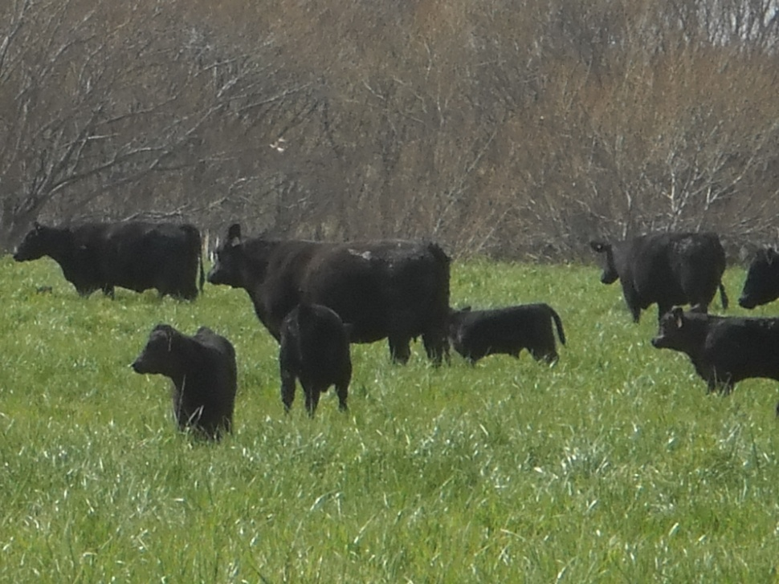
Muchas gracias

